Slide 1
손가락 인식 프로젝트
12조 : 김영빈 김진솔 김유찬 송종훈

Slide 2
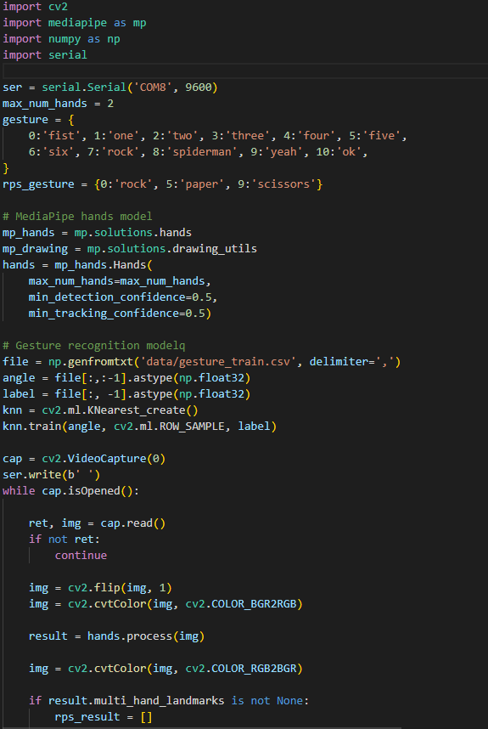
파이썬 코드

Slide 3
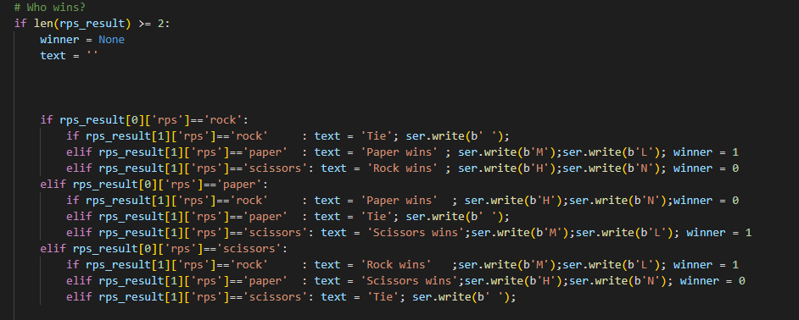
파이썬 코드

Slide 4
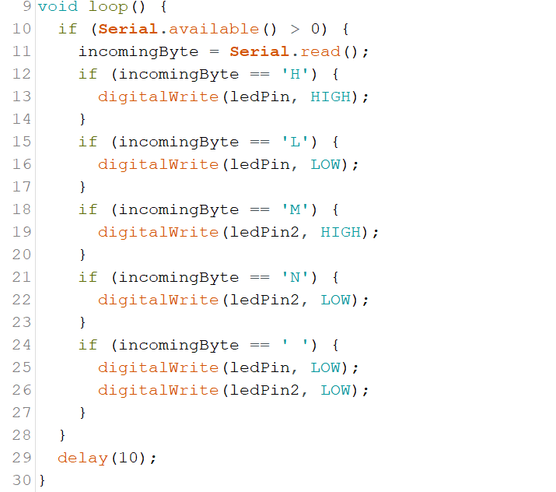
아두이노 코드

Slide 5
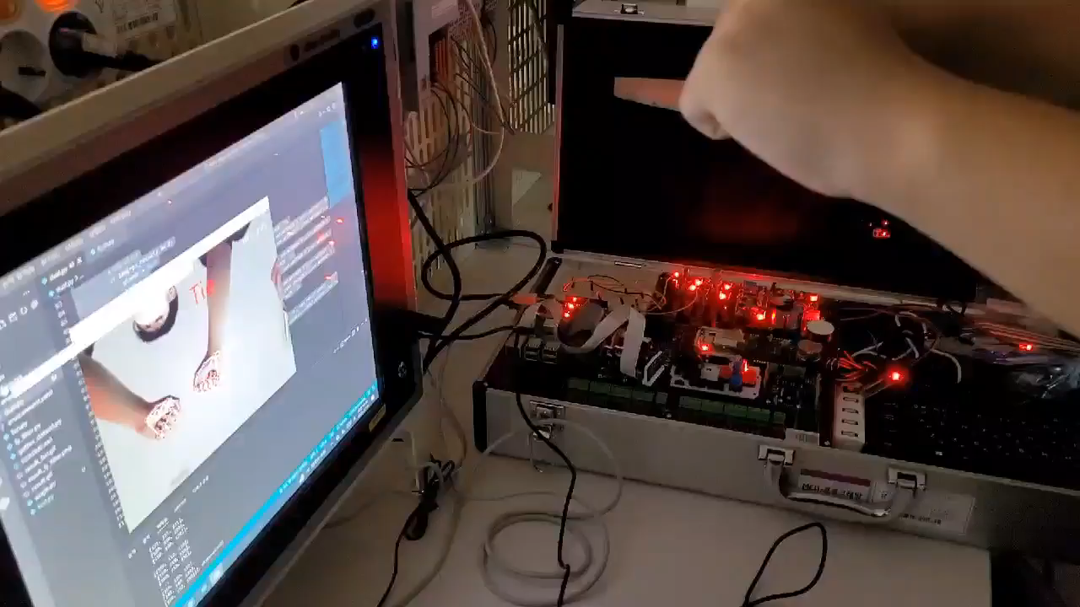

Slide 6
감사합니다.

